Slide 1
НОУ ВО «Восточно-Сибирский институт экономики и менеджмента»
Итоги научно-исследовательской работы за 2017 г.

Slide 2
Научные ПУБЛИКАЦИИ за 2017 г.
В течение 2017 года сотрудниками Института было опубликовано 30 научных статей общим объемом 13,8 п.л., из них:
2 статьи Scopus (1,8 п.л.)
5 статей ВАК (0,9 п.л.);
28 статей размещены в РИНЦ (12 п.л.).

Slide 3
НАУЧНЫЕ ИЗДАНИЯ
Вид публикаций | 2015 | 2016 | 2017
Монографии | 4 | 1 | -
Сборники научных трудов | 6 | 1 | 1
Учебные пособия | 3 | 2 | 4
Статьи | 53 | 51 | 28

Slide 4
Публикации статей в журналах ВАК,РИНЦ, SCOPUS

Slide 5
В 2017 ВСИЭМ и ЯКИТ создали совместный печатный научный журнал «Современная наука Восточной Сибири»
2017 году вышло 2 номера

Slide 6
В 2017 году проведено 11 научных мероприятий
Круглый стол в форме дискуссионной площадки «Социальная экология региона: угрозы и перспективы» в рамках Года экологии (7 февраля, 2017 г.);
Внутривузовская студенческая конференция «Экология: проблемы и перспективы» (21 марта, 2017 г.);
Круглый стол «Мониторинг качества образовательных услуг в РС(Я)» в рамках заседания рабочей группы по образованию и культуре ЯРО ОНФ (19 апреля, 2017 г.);
ХI межвузовская студенческая научно-практическая конференция «Актуальные проблемы экономики, менеджмента и права» (28 апреля, 2017 г.);
Круглый стол, посвященный году Экологии (09 ноября, 2017 г.);
Научно-практический мастер-класс сотрудников АО «Альфа банк»для студентов направления «Экономика» «О банковских продуктах» (9 октября, 2017 г.);
Научно-практический семинар «Зачем нужна статистика?» (с участием зам.начальника отдела статистики уровня жизни, обследований домашних хозяйств, населения и здравоохранения Территориального органа Федеральной службы государственной статистики по РС (Я) (10 октября, 2017 г.);
Заседание рабочей группы по образованию и культуре ЯРО ОНФ (3 ноября, 2017 г.);
Внутривузовская туристическая олимпиада «Северный меридиан» в рамках республиканской Недели географии. (25 ноября , 2017 г.);
Конкурс «Триколор-2017», посвященный Дню Юриста и дню Конституции Российской Федерации. (8 декабря , 2017 г.);
Интеллектуальная игра для старшеклассников и студентов «Своя игра» в рамках конкурса «Триколор-2017 (8 декабря, 2017 г.)

Slide 7
ППС Института принял участие в 27 научных мероприятиях (в т.ч. международных)
Дискуссионная площадка: «Социальная экология региона: угрозы и перспективы» - Залуцкая С.Ю. (7 февраля 2017, Якутск);
Международная научно-практическая конференция Дыльновские чтения «Социология XXI века: традиции и инновации» - Уфимцева Е.И. (10 февраля, 2017 г.);
Научно-методический семинар «Синергетика в образовании» - Залуцкая С.Ю. (15 февраля, 2017г.);
Научно-практический «круглый стол» «Вызов будущего: что нас делает людьми?» (17 февраля, 2017 г.);
деловая игра — дебаты «Развитие движения «Молодые профессионалы» WorldSkills Russia в Республике Саха (Якутия)» - Волков А.И. (5 марта, 2017 г.);
заседание регионального совета отделения Русского географического общества – Цой Л.Н.(4 апреля, 2017 г.);
Международная научная конференция студентов и аспирантов, посвященная 100-летию исторического образования в Саратовском университете «Грани истории: от Средневековья до современности» - Уфимцева Е.И. (12 мая, 2017 г.);
III Всероссийская педагогическая ассамблея в честь 220-летия Российского государственного педагогического университета имени А. И. Герцена «Педагогическое образование – Россия будущего» (12 мая 2017 г., Санкт-Петербург) – Залуцкая С.Ю. (12 мая, 2017 г.);
Всероссийская конференция руководителей организаций системы дополнительного профессионального педагогического образования субъектов Российской Федерации «Система оценки как важнейший инструмент управления качеством образования» – Залуцкая С.Ю. (12 мая, 2017 г.);
V Международная научно-практическая междисциплинарная интернет-конференция «Гуманитарные науки и проблемы современной коммуникации» - Залуцкая С.Ю. (18-25 мая 2017 г.);
Круглый стол «Февральская революция: современные проблемы изучения» в рамках V Республиканского исторического конкурса «Весна 1917 года в Якутии» - Васильев В.Н. (19 мая, 2017 г.);
V Международная научно-практическая междисциплинарная интернет-конференция «Гуманитарные науки и проблемы современной коммуникации» - Залуцкая С.Ю. (18-25 мая, 2017 г.);

Slide 8
IV Республиканская научная конференция «Философия и наука. Философия и литература» - Залуцкая С.Ю. (24 мая 2017, Якутск, СВФУ).
II Международная научно-практическая конференция «Русистика на северо-востоке России и в странах Азиатско-Тихоокеанского региона: традиции и инновации» - Залуцкая С.Ю. (16-22 июня, 2017 г.);
VIII Пленум Общественной организации ветеранов (пенсионеров) войны, труда, Вооруженных Сил и правоохранительных органов Республики Саха (Якутия) – Васильев П.И.(19 июня, 2017 г.);
Круглый стол «Независимая оценка качества образовательных услуг-2017» с участием Общественного совета Министерства образования и науки Республики Саха (Якутия) – Залуцкая С.Ю. (16 августа, 2017 г.);
Научно-методический круглый стол «Условия развития творческого потенциала личности в контексте работы с одаренными детьми» (12.09.2017, Якутск).
Улусная научно-практическая конференция «Умнуллубат чахчылар, уйэллэх ойдобуллэр», посвященная 75-летию переселения колхозов Чурапчинского района в северные районы в годы Великой Отечественной войны – Слепцова А.С. (20 сентября, 2017 г.);
Международный научный симпозиум, посвященный 100-летию гуманитарного образования в СГУ «Столетие гуманитарного образования в саратовском государственном университете: диалог времен – прошедшего, настоящего и будущего» - Уфимцева Е.И. (25 октября, 2017 г.);
Научно-практический «круглый стол» Российского комитета по программе ЮНЕСКО на тему: «Информация для всех» «Проблемы и перспективы развития образования на русском и обучения русскому языку в системах открытого образования» - Залуцкая С.Ю. (24-25 октября 2017 г.);
Научно-методический круглый стол «Методические основы подготовки школьников ко Всероссийской олимпиаде по литературе» - Залуцкая С.Ю. (31 октября, 2017 г.);
Международная научно-практическая конференция «Жизненный мир личности: исследовательские перспективы» - Уфимцева Е.И. (17 ноября, 2017 г.)
Международная научно-практическая конференция «Русский язык и литература в современном образовательном пространстве: диалог культур» - Цой Л.Н., Залуцкая С.Ю. (19-21 ноября, 2017 г.);
Региональная конференция Общероссийского народного фронта – Цой Л.Н., Климентова Г.Д., Сидорова С.Ю.(ноябрь, 2017 г.);
XIII республиканские Рождественские образовательные чтения (7 декабря, 2017 г.);
Круглый стол «Противодействие коррупции: правовое просвещение и антикоррупционные стандарты поведения» в рамках Международного дня борьбы с коррупцией - Сергеев Ю.В. (11 декабря, 2017 г.);
Международный творческий конкурс «Мой город – самый лучший на планете» - Охлопкова Е.В. (17 декабря, 2017 г.).

Slide 9
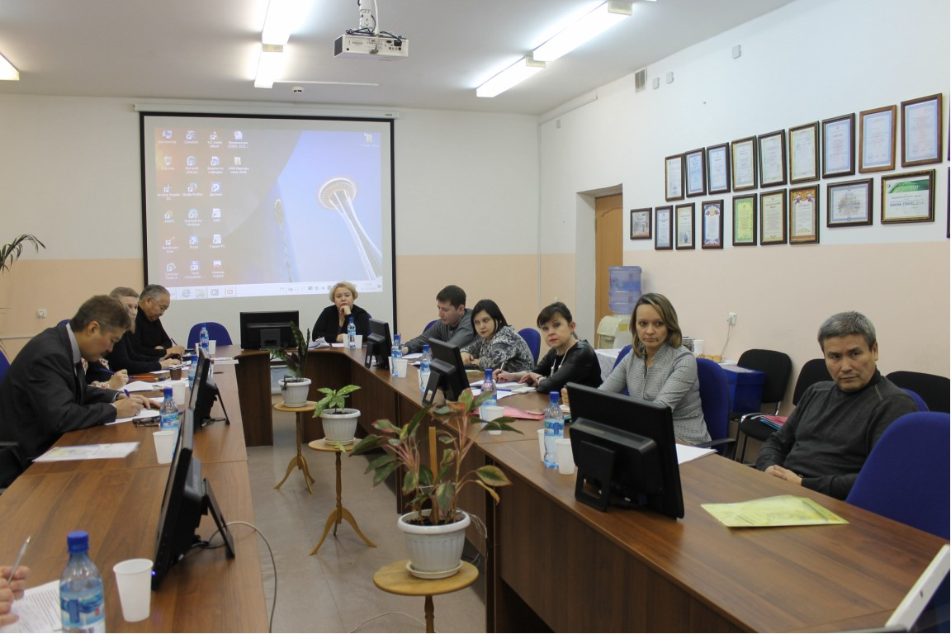
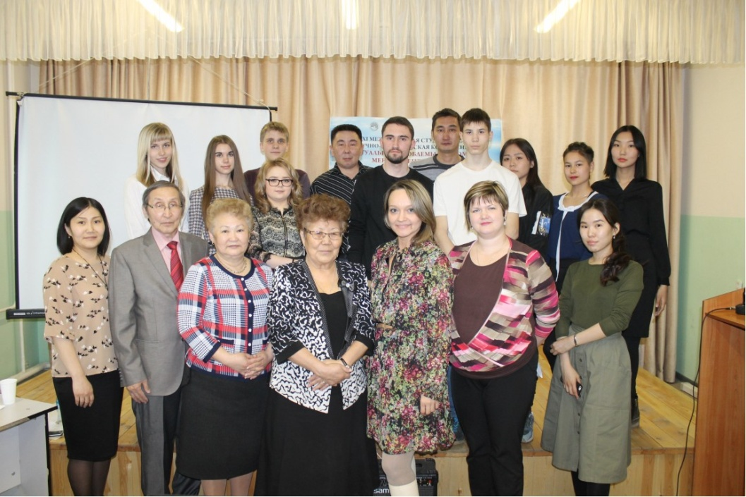
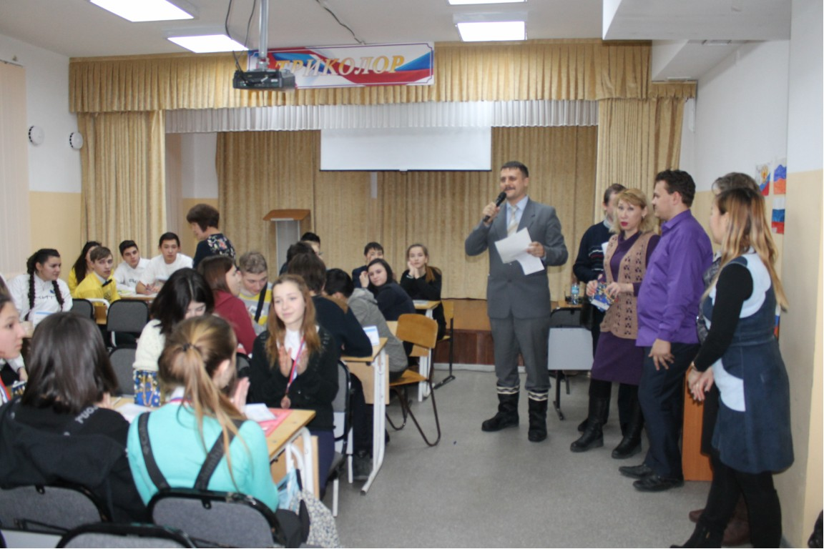

Slide 10
Технопарк «Invita»
3 направления:
«Биотехнологии» на базе лаборатории биологически активных веществ при Якутской сельскохозяйственной академии (руководитель Рогожин В.В., д.б.н.);
ТО «Ветви», выпускающая телевизионно-информационную продукцию (руководитель Тодуа М.);
Мониторинг и анализ состояния детских летних оздоровительных лагерей, детских дворовых площадок, мониторинг для проверки эффективности расходования бюджетных средств на создание условий в сельских школах условий для занятий физкультурой и спортом на территории пригородов и города Якутска (руководитель Маркова Л.Л.)

Slide 11
В рамках международной деятельности
В 2017 году ВСИЭМ заключил договор о международном сотрудничестве с консорциумом Университета Арктики.
Профайл ВСИЭМ на сайте Университета Арктики

Slide 12
Международные проекты
1. Оценка качества жизни населения Арктической зоны с применением математико-статистических методов
В проекте исследуются актуальные проблемы повышения качества жизни населения в северных регионах (на примере Республики Саха (Якутия) в условиях структурного экономического кризиса. Рассматриваются закономерности и тенденции развития региональной экономики районов Крайнего Севера в условиях глобализации и влияния мирового экономического кризиса.
В результате будет представлена комплексная характеристика факторов и условий повышения благосостояния человека, семьи и социальных групп, формирования и развития интеллектуального потенциала населения районов Крайнего Севера и Арктической зоны, отражающая уровень реализации разумных потребностей людей в соответствии с требованиями экономических и социальных стандартов качества жизни населения.

Slide 13
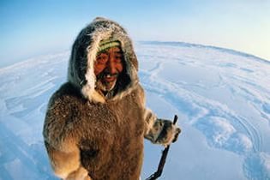
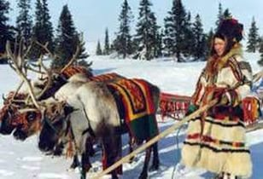
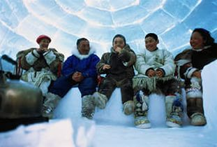
Научный руководитель: Ротарь Т.С., к.э.н.

Slide 14
2. Инновационные технологии переработки и использования пантов оленя
Важнейшим сырьем для фармацевтической промышленности служат панты северного оленя, которые содержат комплекс биологически активных веществ (БАВ), обладающих стимулирующим действием на организм человека.
Поэтому разработка методик консервации пантов северного оленя (внедрении безотходных технологий в производственный процесс) является приоритетным направлением в развитии экономики арктических регионов.

Slide 15
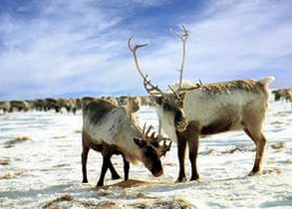
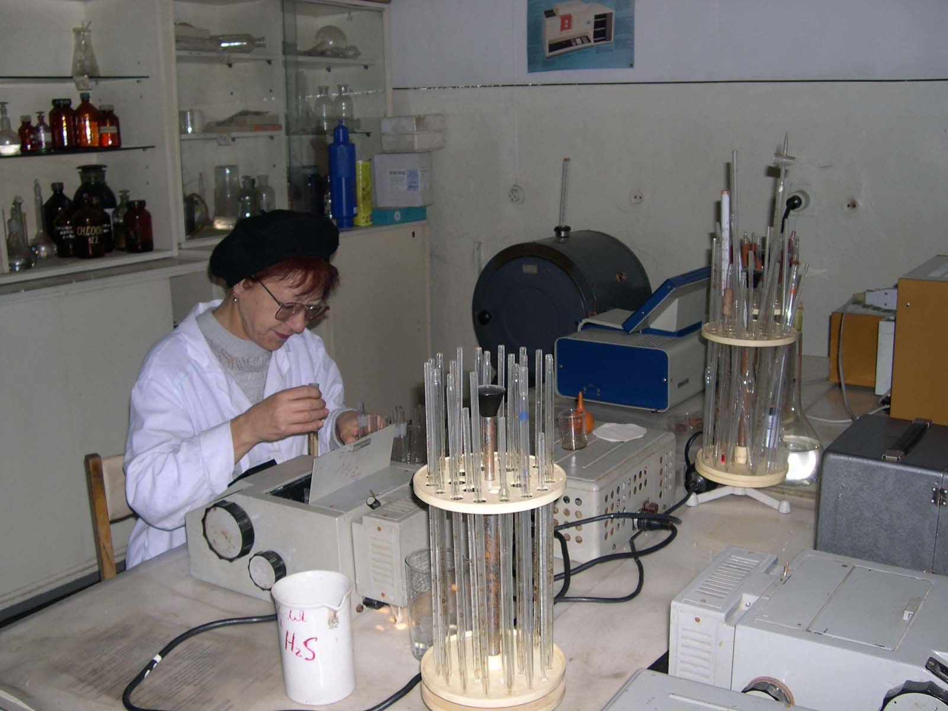
Научный руководитель: Рогожина Т.В., к.б.н.

Slide 16
3. Проведение международной дистанционной студенческой олимпиады «Северный меридиан» среди студентов Университета Арктики
Основными целями и задачами предлагаемой дистанционной олимпиады «Северный меридиан» являются: пропаганда научных знаний и повышение интереса студентов Университета Арктики к изучению проблем Арктики; развитие у студентов логического мышления, пробуждение интереса к решению экономических и экологических заданий, перспектив развития туризма в Арктической зоне; создание оптимальных условий для выявления одаренных и талантливых студентов.
Тематика заданий: физическая география, история географических открытий, краеведение, экономическая география.
Олимпиаду планируется проводить дистанционно, ответы принимаются в электронном и письменном видах. Информационное письмо размещается на сайтах БГУ и Университета Арктики.

Slide 17
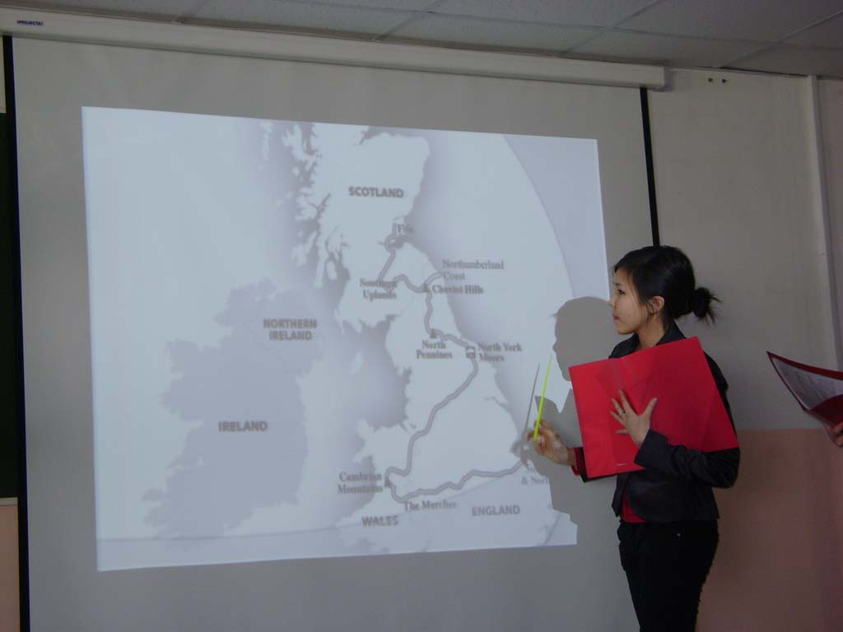
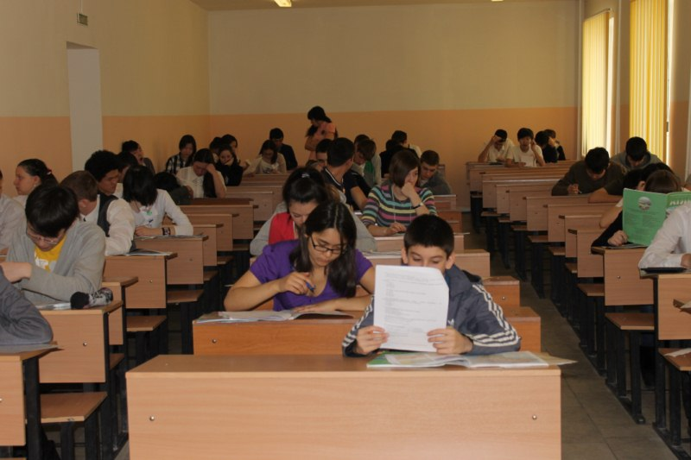
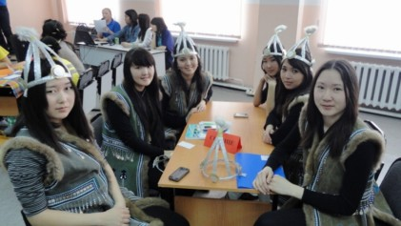
Научныейруководитель: Захарова Л.А., ст. преподаватель

Slide 18
4. Маркетинговое исследование: исследование конкурентноспособности якутских товаров и услуг на потребительском рынке Арктических территорий
В ходе исследования предполагается реализация следующих задач: изучение рынка (специализации рынка и его географического положения, емкости рынка); исследование конкурентов (основных конкурентов, торговых марок товаров конкурентов, особенности товаров конкурентов, вида и особенностей упаковки товаров конкурентов, форм и методов сбытовой деятельности, рекламных материалов конкурентов); изучение потребностей покупателя (возможных покупателей с учетом сегментации рынка, типичных направлений и способов использования товара покупателями, мотивов покупки данного товара, факторов формирования покупательских предпочтений, неудовлетворенных потребностей товарами данного вида); определение параметров оценки товара (технических, эргономических и др.). На основе изучения рынка и требований покупателей выбирается продукция, по которой проводится анализ или формулируются требования к будущему товару, а далее определяется перечень параметров, подлежащих оценке; систематизацию факторов конкурентоспособности товаров: определение подходов к количественной оценке конкурентоспособности товаров.

Slide 19
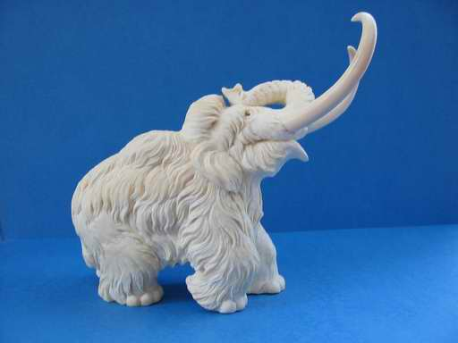
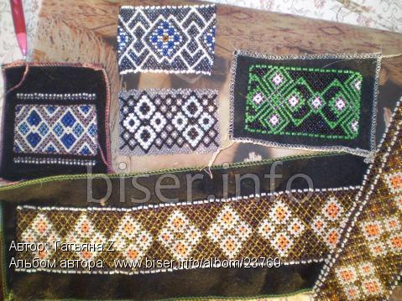
Научный руководитель: Маркова Л.Л., доцент

Slide 20
5. Изучение особенностей развития туризма на Арктических территориях
Наличие в арктической зоне уникальных природных ресурсов позволяет развивать туризм, который может стать альтернативным типом хозяйствования и источником доходов. Природные условия благоприятствуют развитию таких видов туризма как экологический, спортивный, круизный, этнографический, социальный, сельский, деловой, научный и познавательный. В ходе исследования предполагается изучение препятствующие развитию туриндустрии посредством системного, комплексного анализа социально-экономического развития туризма на Арктических территориях.

Slide 21
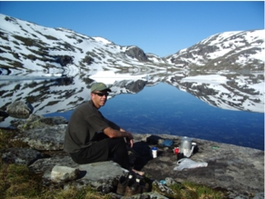
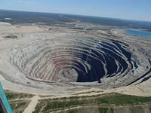
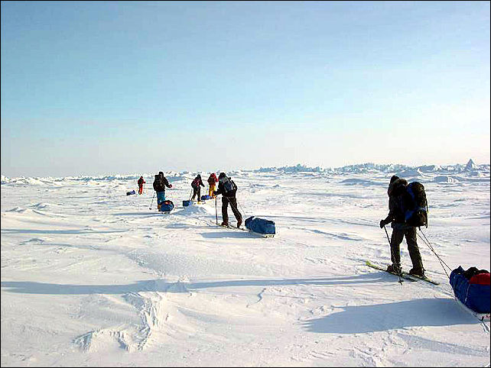
Научный руководитель: Винокурова Т.Г., к.э.н.

Slide 22
6. Разработка региональной комплексной программы социально-правовой поддержки коренных малочисленных народов Севера (на примере Финляндии и США)
В рамках проекта ведется комплексное изучение существующих проблем в сфере государственного управления, целенаправленный сравнительно-правовой анализ систем государственного надзора и контроля в данной области в России, США и Финляндии, в рамках единого научного исследования, позволит понять особенности государственно-правовой регламентации управления этими ресурсами и способствовать более эффективному социально-правовому обеспечению и народов, живущих в столь суровых климатических условиях.

Slide 23
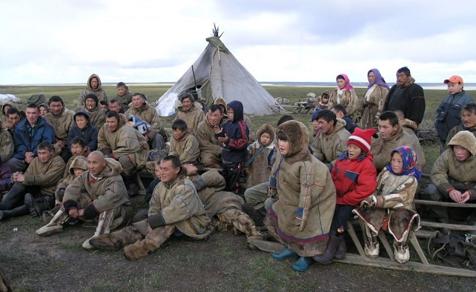
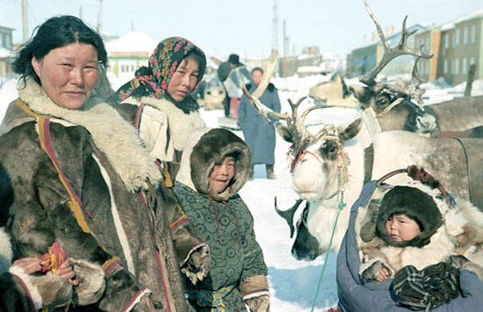
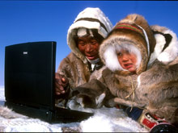
Научный руководитель: Лаппарова И.Ф., к.и.н.

Slide 24
Научно-исследовательская работа студентов
Студенты приняли участие в следующих научных мероприятиях:
XXI научно-практическая конференция «Шаг в будущее» (8-10 января, 2017 г.)
региональный этап Всероссийской олимпиады профессионального мастерства (21 февраля, 2017 г.) – 1 студент Дойна Кистол
Круглый стол в форме дискуссионной площадки «Социальная экология региона: угрозы и перспективы» в рамках Года экологии (7 февраля, 2017 г.);
Внутривузовская студенческая конференция «Экология: проблемы и перспективы» (21 марта, 2017 г.);
республиканская олимпиада по Бухгалтерскому учету на базе ГБПОУ РС (Я) «Финансово-экономический колледж им. И.И. Фадеева». (26 апреля 2017 г.) - 2 студента Василянская А., Андреева С., рук-ль Волков А.И.
ХI межвузовская студенческая научно-практическая конференция «Актуальные проблемы экономики, менеджмента и права» (28 апреля, 2017 г.)
конкурс «Развитие инвестиционной политики РС(Я)» проект Андрея Шмакова «Клуб юных предпринимателей «ЮНОСТЬ»(27 мая, 2017 г.) рук-ль Васильев П.И.
Круглый стол, посвященный году Экологии (09 ноября, 2017 г.);
Научно-практический мастер-класс сотрудников АО «Альфа банк»для студентов направления «Экономика» «О банковских продуктах» (9 октября, 2017 г.);
Научно-практический семинар «Зачем нужна статистика?» (с участием зам.начальника отдела статистики уровня жизни, обследований домашних хозяйств, населения и здравоохранения Территориального органа Федеральной службы государственной статистики по РС (Я) (10 октября, 2017 г.);
Внутривузовская туристическая олимпиада «Северный меридиан» в рамках республиканской Недели географии. (25 ноября , 2017 г.);
Конкурс «Триколор-2017», посвященный Дню Юриста и дню Конституции Российской Федерации. (8 декабря , 2017 г.);
Интеллектуальная игра для старшеклассников и студентов «Своя игра» в рамках конкурса «Триколор-2017 (8 декабря, 2017 г.)
XIII республиканские Рождественские образовательные чтения (7 декабря, 2017 г.);

Slide 25
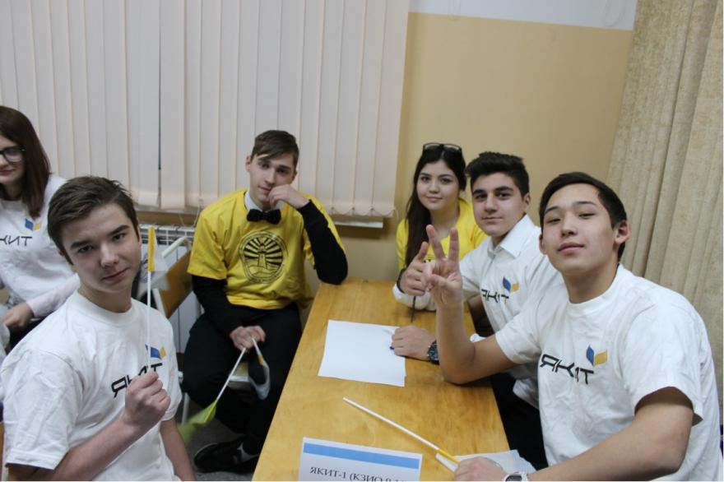
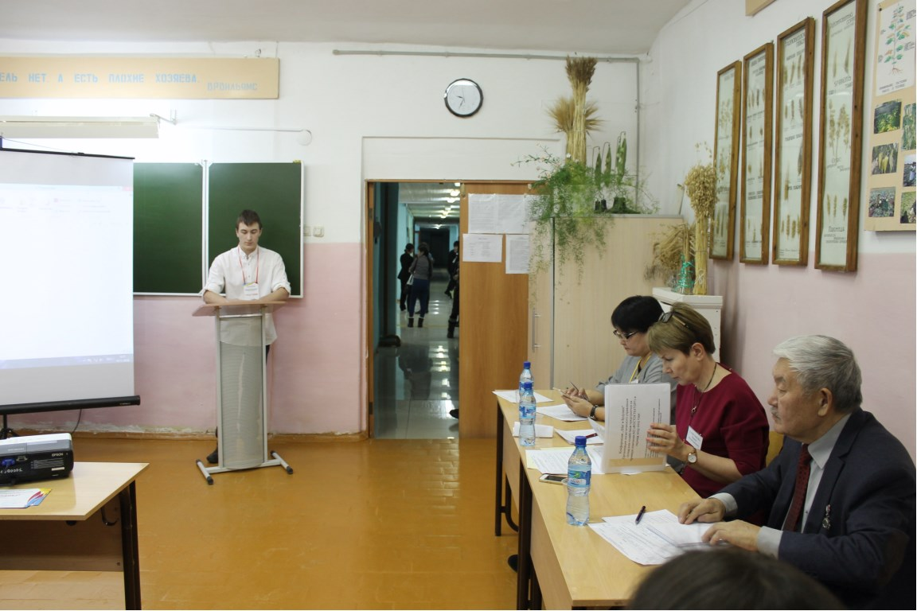

Slide 26
Динамика участия студентов в научно – исследовательской работе ИНСТИТУТА

Slide 27
Достижения
»
Договор о сотрудничестве с Институтом мерзлотоведения им. П.И. Мельникова. Т
Договор с консорциумом Универститет Арктики;
Договор о размещении научных сборников ВСИЭМ в E-LIBRARY (РИНЦ).

Slide 28
НИОКР 2017
Общий объем научно-исследовательских, опытно-конструкторских и технологических работ за 2017 год составил 2 105,0 тыс.руб. (в 2016 г. было 1 836,0 тыс.руб.). Объем НИОКР в расчете на одного научно-педагогического работника составило 131 тыс.руб. (в 2016 г. - 102 тыс.руб). Удельный вес доходов от НИОКР в общих доходах образовательной организации – 5,8% (в 2016 г. было 3,9 %). Удельный вес НИОКР, выполненных собственными силами (без привлечения соисполнителей), в общих доходах образовательной организации от НИОКР - 100 %. Доходы от НИОКР (за исключением средств бюджетов бюджетной системы Российской Федерации, государственных фондов поддержки науки) в расчете на одного научно-педагогического работника составляет 131 тыс.руб.
Объем финансирования по хоздоговорам в 2017 году составил 600 000 руб.

